Slide 1
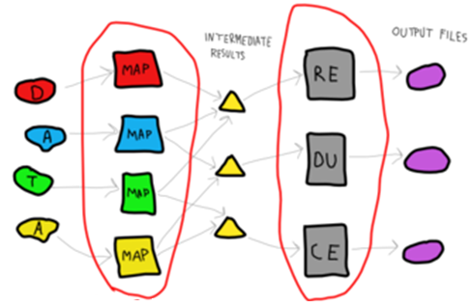




GFS Map/Reduce
Hadoop
Topic 1

Slide 2

Распределённые системы
Недостатки:
Преимущества:
1) Распределение нагрузки / балансировки: назначение задачи на процессоры так, чтобы оптимизировать общую загрузку системы.
2) Усиление мощности: различные узлы работают над одной задачей.
3) Масштабируемость
4) Экономичность: набор дешевых чипов может обеспечить лучшие показатели в отношении цена / производительность, чем мэйнфрейм (Мейнфрейм есть в 10 раз быстрее, но в 1000 раз дороже).
1) Согласованность: когда происходит
запись в файл то как это синхронизируется с его репликами?
2) Отсутствие единого состояния: ведь нет ни одного процесса в распределенной системе, который бы знал текущий глобальное состояние системы.
3) Сбои: происходят чаще в централизованной системе.
4) Безопасность: могут возникать проблемы с пересылкой важной информации по сети.
В общем нагрузка распределяется таким образом, чтобы задачи назначаются на процессоры так, чтобы оптимизировать общую загруженность системы.

Slide 3

Google File System (GFS)
Причины возникновения:
Современные тенденции в развитии web-приложений и экспоненциальный рост информации, привели к потребности в появлении файловых систем ориентированных на обеспечение высокой производительности, масштабируемости, надежности и доступности.
GFS - распределенная файловая система используемая компанией Google. Система предназначена для взаимодействия между вычислительными системами.Используется в Google в качестве платформы хранения для генерации и обработки данных.
Основные особенности:
1) сбои в работе компонентов является скорее нормой, чем исключением
2) работа с огромными, по традиционным стандартам, файлами
3) большинство файлов меняются путем добавления новых данных, а не перезаписью существующей информации

Slide 4

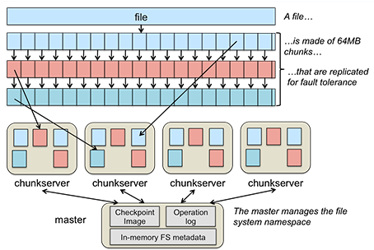
Основные понятия дизайна и архитектуры
Файлы в GFS организованы иерархически, с помощью
каталогов, как и в любой другой файловой системе, и
идентифицируются своим путем.
В системе существуют два типа серверов:
1) мастер-сервера (одна главная машина Master )
2) чанк-сервера, хранящие данные (множество машин Chunkservers).
Размер чанка(фрагмента файла):
Реплицируются 3 раза (по умолчанию)
64 мегабайт (гораздо больше, чем размер блока в обычной файловой системе)
Работа идёт с файлами большого размера, и рационально разбивать файл на большие фрагменты, что бы уменьшить количество обращений.
имеет неизменный глобальный уникальный 64 битный ключ (chunk handle) присвоеный мастером при создании чанка.

Slide 5
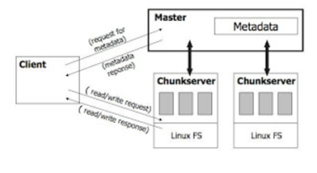

“Master-slave” архітектура
Master
Отвечает за работу с метаданными всей файловой системы. Метаданные:
пространство имен;
информацию о контроле доступа к данным;
mapping файлов в чанки;
текущее положение чанков.
Контролирует всю глобальную деятельность системы:
управление свободными чанка
сборка мусора (сбор более ненужных чанков - orphaned chunks)
перемещение чанков между чанк – серверами
Мастер постоянно обменивается сообщениями (HeartBeat messages) с чанк - серверами, чтобы отдать инструкции, и определить их состояние (узнать они функционируют).
Chunkservers
Обычно Linux-машины
Хранят чанки на локальных дисках в виде файлов Linux и осуществляют чтение или запись чанка по указанному ключу и диапазону байт.
Клиенты взаимодействуют с мастером для операций с метаданными, но все операции с данными идут непосредственно из чанк-серверов.

Slide 6


GFS – преимущества и недостатки
Недостатки:
Преимущества:
Производительность на малых объемах при чтении и записи, для которых эта система не была назначена, весьма невелика. Причем обработка малых объемов ухудшает работу общего центра обработки данных.
Подходит для центров обработки данных, предназначенных для поиска.
Но самым большим недостатком является то, что Google до сих пор не выпустил программное обеспечение с открытым исходным кодом и проявляет мало интереса к его продаже.
Доступность. Троекратное репликация данных, мастер, быстро переходящий на другой ресурс, разумное размещение реплик, автоматическая повторная репликация и дешевая копия снимка.
Производительность. Большинство задач - это задача чтения, около 90%. GFS производительности на больших объемах последовательно считываемых данных является образцовым.
Управление. Система организует свою работу даже из-за отказов различных типов, автоматически балансирует нагрузки функция snapshot и 3 дневное окно для мертвых чанков.
Стоимость. Хранения не становится дешевле, ведь используется недорогое оборудование.
Именно поэтому были созданы другие распределенные системы, основываясь на GFS. Одна из наиболее популярных распределенных систем с открытыми кодами - есть система Apache Hadoop.

Slide 7
Hadoop Distributed File System (HDFS).
В октябре 2008 года в Америке три инженера с Google, Facebook и Yahoo и один менеджер по Oracle создали новую компанию Cloudera. Они сделали ставку на распределенные системы вычислений на основе архитектуры MPP. Разумно рассудив, что объем данных в мире, которые необходимо анализировать, растет с каждым днем, и количество компаний, нуждающихся инструментах для такого анализа данных, будет постоянно расти.
Hadoop - это программная платформа (Software Framework) построения распределенных приложений для массово-параллельной обработки. Основные концепции платформы Hadoop были подчеркнуты из докладов инженеров Google, опубликованных в 2004-2006 годах.
На февраль 2012 проект Apache Hadoop включает в себя 3 подпроекта:
Hadoop Common: библиотеки и сценарии управления распределенной обработкой, файловой системой, развертывания инфраструктуры;
Hadoop Distributed File System: распределенная файловая система, которая обеспечивает высокоскоростной доступ к данным приложения;
Hadoop MapReduce: программная платформа для распределенной обработки больших объемов данных на вычислительном кластере.

Slide 8
Особенности:
К основным техническим характеристикам платформы Hadoop относят:
Масштабируемость: платформа масштабируется линейно;
Устойчивость к сбоям: все данные хранятся избыточно, все неудачные задачи по обработке данных перезапускаются;
Кроссплатформенность: библиотеки Hadoop написаны (в основном) на Java, и могут выполняться в любой операционной системе, поддерживающей JVM (Java VM);
Автоматическое распараллеливание задач: Hadoop создает «чистые» абстракции для разработчиков, снимая с них работу по планированию, контролю и агрегатирования результатов параллельной обработки данных.
Основные преимущества использования Hadoop можно определить как:
Гибкость: хранение и анализ структурированных и неструктурированных типов данных;
Эффективность: в большинстве случаев более низкая стоимость хранения / обработки терабайта данных по сравнению существующими решениями. Низкая стоимость создания кластера для создания Hadoop-кластера не нужно дорогое серверное аппаратное обеспечение.
Сравнительная легкость адаптации: Hadoop имеет широкую экосистему, активно развивается;
Минимальные риски, связанные с некорректной работой ядра платформы: на сегодняшний день платформа Hadoop успешно используется для обработки петабайт информации;
«Open Source» лицензирование: низкая стоимость внедрения и владения платформой Hadoop.

Slide 9
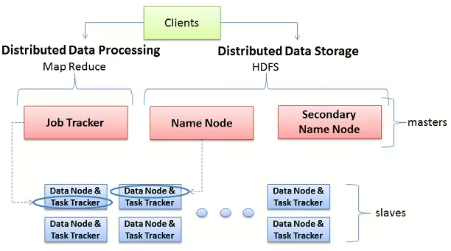
Архитектура Hadoop
Есть три основные категории машинных ролей в системе Hadoop:
Client machines (клиентские машины) - загрузка данных в кластеры, запуск Джоб Map Reduce, а также получение и просмотр результатов.
Masters nodes (главный узел) - управление и хранение метаинформации о HDFS.
Slave nodes (подчиненные узлы) – узлы хранения данных и запуска вычислений
Slave Node = {Data Node, TaskTracker}
Роли:
Map Reduce - запуск параллельных вычислений на данных с HDFS
JobTracker - контролирует и координирует параллельную обработку данных с использованием Map Reduce
Secondary Name Node - синхронизирует с Name Node, сохранив копию для себя.

Slide 10
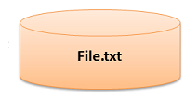
Основные принципы работы системы Hadoop
Вообще возникает главный вопрос - для чего вообще существует Hadoop? Какую проблему он решает? Проще говоря, во многих компаниях и организациях есть огромное количество данных, которые должны быть проанализированы и обработаны очень быстро. Если мы сможем разделить огромный кусок данных на небольшие куски и разложить их по многих машинах, и обработать их параллельно - то мы сможем получить результат очень быстро - это и делает Hadoop.
Пример. Пусть имеем огромный файл данных, содержащий письма, отправленные в отдел обслуживания клиентов. Хотим увидеть, сколько раз слово "возвращение" было напечатано клиентами. Основные шаги:
Клиентская машина загружает данные в кластер (File.txt)
Запуск Джоба, анализирующий эти данные (подсчет количества слов);
Сохранение результатов в новом файле (Results.txt) на кластере;
Чтение файла результатов.

Slide 11
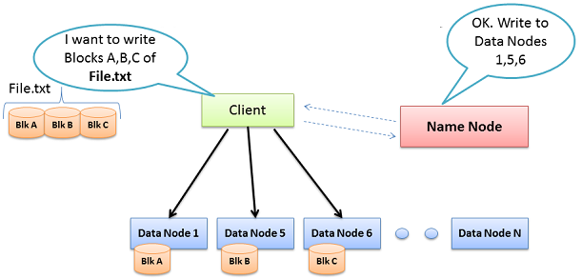
Загрузка данных в кластер
Цель здесь заключается в быстрой параллельной обработке
больших объемов данных.
нужно столько машин, сколько есть в наличии для всего файла.
С этой целью клиентская машина разобьет файл данных на
более мелкие блоки и поместит эти блоки на разных машинах в кластере.
Чем больше блоков будет при разбивке, тем больше машин будут иметь возможность работать на этих данных параллельно
Пример:
Машина-клиент разбивает File.txt на три блока.
Для каждого блока, клиент запрашивает Name Node об имеющихся Data Node которые будут хранить копию этого блока (обычно соединение через TCP протокол).
Затем, получив список узлов, Клиент записывает блок в узел данных.
Узел данных реплицирует полученный им блок на других узла данных.
Повтор 1) – 4) для других блоков.
Name Node не принимает участия в процессе передачи данных. Name Node обеспечивает только mapping, где данные сейчас находятся и куда данные должны быть загружены в кластер (метаданные файловой системы).

Slide 12
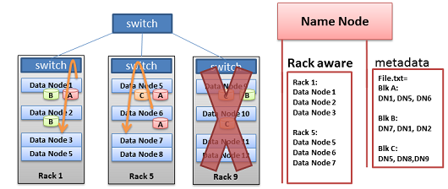
Концепция "Rack Awareness"
Hadoop имеет концепцию Rack Awareness.
Администратор Hadoop может вручную определить
количество стоек каждого узла Data Node в кластере.
Но для чего все эти сложности?
Существуют две основные причины:
1) предотвращение потери данных
2) производительность сети.
Каждый блок данных будет реплицировать на несколько машин, чтобы предотвратить потерю всех копий данных при выходе из строя одной машины.
Также проблема может возникнуть, если все копии данных будут расположены на машины в одной и той же стойке.
Поэтому, Name Node - знает, где данные узлы располагаются и используя эту информацию, принимает обоснованное решение о том, куда реплицировать данные в кластере.
Существует также предположение, что две машины в одной стойке имеют гораздо большую пропускную способность и уменьшают задержку при работе между собой, чем две машины в двух разных стойках. Поэтому Hadoop может используя концепцию Rack Awareness, которая защищает данные - также оптимально размещает работу потоков в кластере для повышения производительности сети.

Slide 13
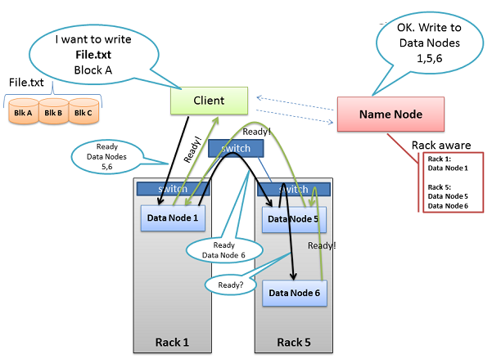
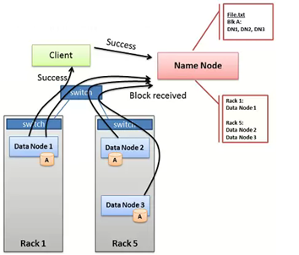
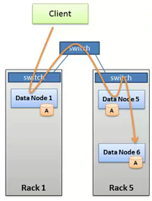
Процес запису файлів в HDFS.
Репликация:
клиент –> Data Node 1
Data Node 1 –> Data Node 5
Data Node 5 –> Data Node 6
Отправлено сообщение «Успех»
Закрыта TCP сессия
Клиент скажет Name Node, что блок успешно записан
Name Node обновляет метаданные
Получение списка от Name Node об 3х узлах для записи
Проверка канала

Slide 14
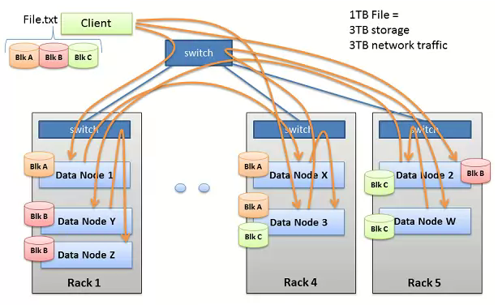
Процесс записи файлов в HDFS.
1) Клиент он хочет записать File.txt.
2) Name Node предоставляет права и уникальный список для каждого блока
из трех Data Node. (В одной стойке будет существовать две копии данных,
а еще одна копия - в другой стойке.)
3) Клиент должен быть уверен, что все данные узлы готовы принять копии этого блока.
4) Клиент (для блока А) открывает TCP связь c Data Node 1
5) Далее посылаются сообщение о готовности к приему блока
6) Подтверждение готовности возвращается по тому же соединению TCP, (пока клиент не получит сообщение "Ready")
7) между всеми тремя блоками данных создается replication pipeline. (Когда Data Node получит блок данных он сразу пошлет его копию к следующему узлу в канале)
8) Следующий блок не будет реплицировать, пока предыдущий блок не будет успешно записан на все три узла.
9) Когда все три узла успешно получили блок - то они отправят сообщение к Name Node "Блок реплицирован". Также будет отправлено сообщение "Успех" назад по каналу и будет закрыта TCP сессия.
10) Клиент получает сообщение об успешном выполнении и докладывает Name Node, что блок успешно записан.
11) Name Node возобновляет метаданные местоположение "Блока А" файла File.txt.

Slide 15
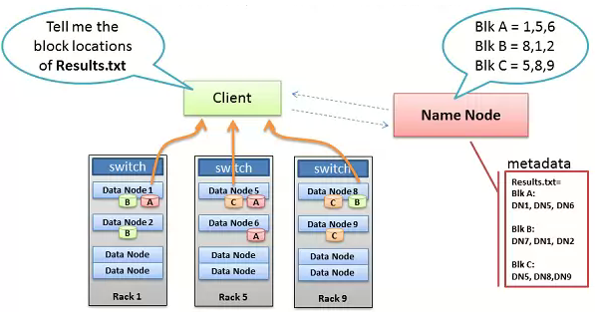
Процес читання файлів з HDFS
1) Клиент хочет Получить файл с HDFS.
2) спрашивает Name Node в расположении
определенного блока файла.
3) Name Node возвращает список всех вузов данных,
хранящий этот блок.
4) Клиент выбирает Data Node для каждого блока из
списка и читает по одному блоку за раз. Клиент НЕ
переходит на следующий блок пока предыдущий блок
Не завершится.

Slide 16
Выводы
Области применения и ограничения программной платформы Hadoop, как и любой архитектуры, накладывает некоторые ограничения на:
Список задач, которые можно с помощью это программной платформы, решить эффективно;
Условия, в которых поставленные задачи решаются.
1) Применение Hadoop MapReduce наиболее эффективно на больших кластерах, где затраты на межсетевые взаимодействия пренебрежительно малы по сравнению со степенью распараллеливания.
2) Отсутствие поддержки альтернативной программной модели выполнения распределенных вычислений: в Hadoop v1.0 поддерживается только модель вычислений Map / Reduce.
3) Невозможность использования в средах с высокими требованиями к надежности из-за наличия в платформе Hadoop единичных точек отказа;
4) Проблемы совместимости версий: требование по единовременному обновлению всех вычислительных узлов кластера при обновлении платформы Hadoop (установке новой версии или пакета обновления);
5) Отсутствие поддержки работы с обновляемыми / потоковыми данными.

Slide 17
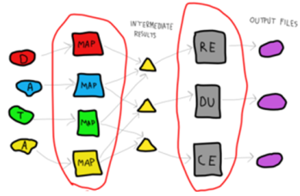
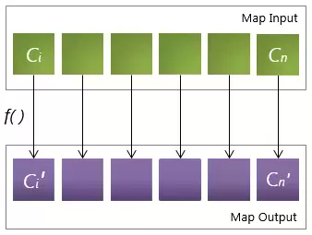
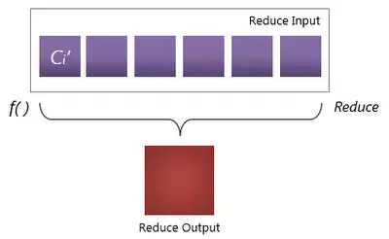
ПРОГРАММНЫЙ ИНТЕРФЕЙС MAP / REDUCE Выполнение распределенных задач на платформе Hadoop происходит в рамках парадигмы Map / Reduce - это программная модель выполнения распределенных вычислений для больших объемов данных. • В общем случае, для Map / Reduce выделяют 2 фазы:
Map(ƒ, c)
Reduce(ƒ, c)
Принимает функцию ƒ и список с. Возвращает исходный список, который является результатом применения функции ƒ к элементам входного списка с.
Принимает функцию ƒ и список с. Возвращает объект, образованный через свертку коллекции C через функцию ƒ

Slide 18
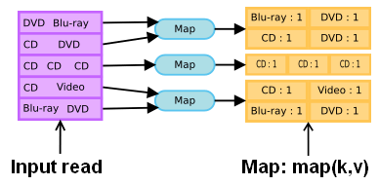
Основные этапы выполнения Hadoop MapReduce
Основные концепции Hadoop MapReduce можно сформулировать следующим образом:
обработка / вычисление больших объемов данных;
масштабируемость;
автоматическое распараллеливание задач;
работа на ненадежном оборудовании;
автоматическая обработка отказов выполнения задач.
Работу Hadoop MapReduce можно условно разделить на следующие этапы:
1) Input read
Входные данные делятся на блоки данных обусловленного размера
(от 16 Мб до 128 Мб) - сплиты (Split). MapReduce Framework
закрепляет за каждой функцией Map определенный сплит.
2) Map
Каждая функция Map получает на вход список пар «ключ / значение» ,
обрабатывает их и на выходе получает ноль или больше пар
«ключ / значение» , которые являются промежуточным результатом.
Каждая функция Map () получает на вход свой ​​уникальный набор
данных, который не повторяется ни для какой другой функции Map ().

Slide 19
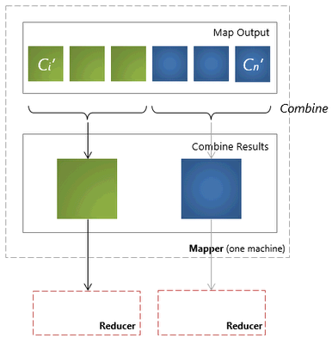
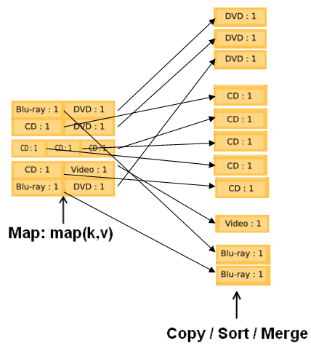
Основные этапы выполнения Hadoop Map/Reduce
3) Partition / Combine
Partition - распределение промежуточных результатов, полученных на этапе Map,
по-Reduce задачам. Цель - это балансирование нагрузки. Происходит
промежуточная свертка, локальных по отношению к функции Map, значений.
Combine - комбинирование промежуточных данных, что ведет, к уменьшению
объема передаваемой между узлами информации.
4) Copy / Sort / Merge
Copy - копирование результатов, полученных в результате работы функций
Map и combine (если была определена), с Map-узлов на Reduce-узлы.
Sort - сортировка, группировка по ключу K полученных в результате
операции Copy промежуточных значений на Reduce-узлы.
Merge - «слияние» данных, полученных от различных узлов, для операции
свертки.

Slide 20
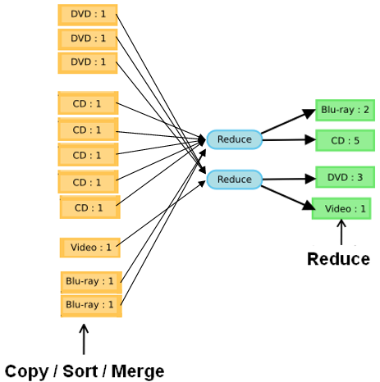
Основные этапы выполнения Hadoop MapReduce
5) Reduce
Framework вызывает функцию Reduce для каждого уникального
ключа K 'в отсортированном списке значений. Все операции Reduce ()
выполняются параллельно и не зависят от результатов работы друг друга.
Таким образом, результаты работы каждой функции Reduce () пишется
в отдельный выходной поток.
6) Output write
Результаты, полученные на этапе Reduce, записываются в выходной
поток (в общем случае, файловые блоки в HDFS). Каждый Reduce-узел
пишет в свой выходной поток.

Slide 21
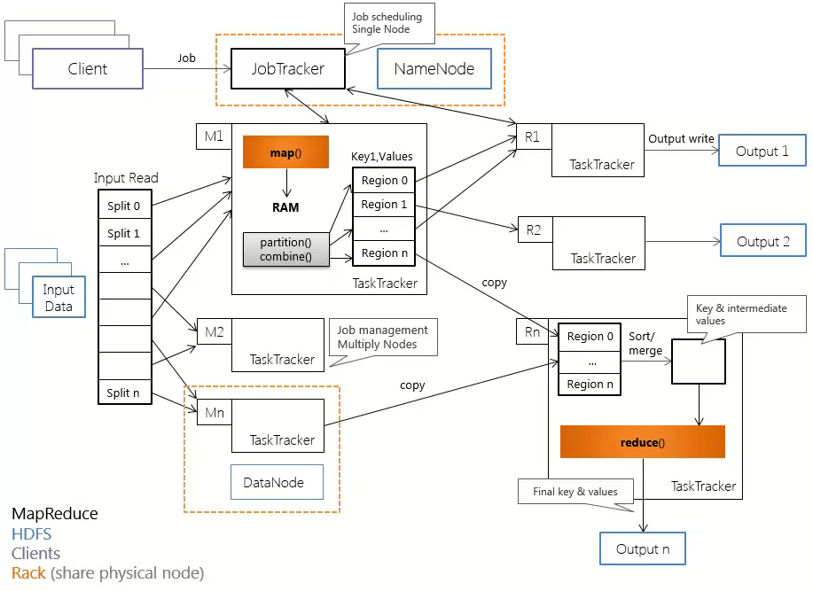
Весь цикл работы Hadoop и MapReduce

Slide 22
Архитектура Hadoop MapReduce.
Hadoop MapReduce использует архитектуру «master-worker», где мастер - единственный экземпляр управляющего процесса (JobTracker), как правило, запущен на отдельной машине (вычислительном узле).
Worker-процессы - это произвольное количество процессов TaskTracker, выполняемые на DataNode.
JobTracker и TaskTracker «лежат» над уровнем хранения HDFS, и запускаются / выполняются в соответствии со следующими правилами:
1) экземпляр JobTracker исполняется на NameNode узле HDFS;
2) экземпляр TaskTracker выполняются на DataNode узле;
3) TaskTracker выполняется на максимально близком узле к DataNode, данные которого обрабатываются.
Вышеописанные принципы расположения JobTracker и TaskTracker процессов позволяют существенно сократить объемы передаваемых по сети данных и задержки в сети, связанные с передачей этих данных - то есть основные «узкие места» производительности в современных распределенных системах.
JobTracker является единственным узлом, на котором выполняется MapReduce, вызываемое программным клиентом.
JobTracker выполняет следующие функции:
1) планирование индивидуальных (по DataNode) задач Map и Reduce, промежуточных сверток;
2) координация задач;
3) мониторинг выполнения задач;
4) переназначение задач, завершились неудачей, другим узлам TaskTracker.
В свою очередь, TaskTracker выполняет следующие функции:
1) выполнения Map-и Reduce-задач;
2) управление выполнением задач;
3) отправка уведомлений о статусе задачи и завершения работы узла JobTracker;
4) отправка диагностических сообщений (heartbeat messages) узлу JobTracker.

Slide 23
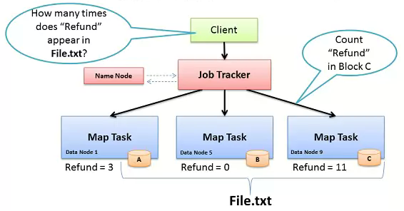
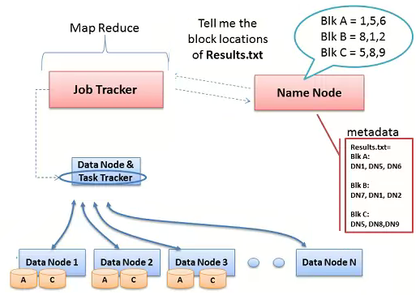
Первый этап MapReduce: Map.
1) JobTracker консультируется с Name Node, чтобы узнать какие узлы данных хранят блоки файла File.txt.
2) Далее JobTracker приказывает TaskTracker работать на этих узлах на локальных блоках данных
3) TaskTracker запускает задачи MapReduce Job и контролирует процесс.
4) TaskTracker направляет технические сообщение (heartbeats) и состояние задачи обратно в JobTracker.
5) Когда каждае из задач завершается, то каждый из узлов сохраняет результат своего вычисления во временном локальном хранилище. Это и есть "промежуточные данные".
6) Следующим шаг - это передача промежуточных данных по сети на узел, выполняющий задачу Reduce для окончательного вычисления.

Slide 24
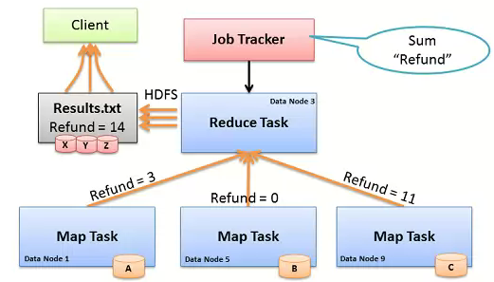
Второй этап MapReduce: Reduce.
Этот этап наступает когда задача Map на машинах
завершились и породила промежуточные данные.
Теперь нужно собрать все эти промежуточные данные,
объединить и переправить для дальнейшей обработки.
JobTracker начинает этап Reduce - посылает задания на
каждый из узлов кластера, чтобы захватить промежуточные
данные от всех выполненных заданий Map.
2) Reduce задачи забрает все промежуточные данные от Map задач и могут начать заключительный этап вычислений. В примере - просто добавляем вхождения слова "Возвращение" и записываем результат в файл с именем Results.txt.
3) Этот файл - Results.txt записывается в HDFS после завершения всех процессов.
4) Далее он разбивается на блоки, реплицируется и т.д.
5) Работа считается законченной только после того, как клиентская машина сможет читать файл Results.txt с HDFS.

Slide 25
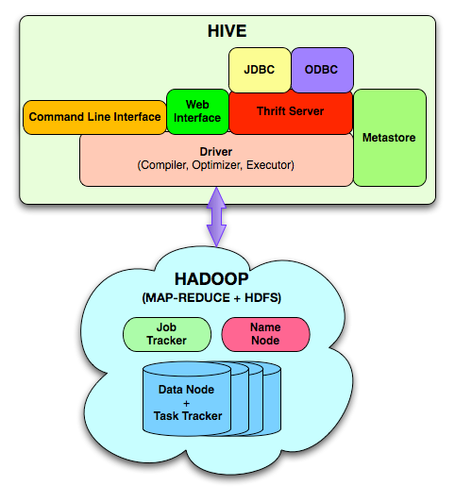
Hive architecture

Slide 26

Hadoop MapReduce
Недостатки:
Преимущества:
Отсутствие контроля над потоком данных
у разработчика (поток данных управляется фреймворком Hadoop MapReduce автоматически);
Применение MapReduce, с точки зрения производительности, является менее эффективным, чем специализированные решения;
Эффективность применения MapReduce снижается при малом количество машин в кластере (высокие затраты на взаимодействие, а степень распараллеливания небольшая);
Невозможно предсказать окончания стадии Map;
Невозможно начать этап свертки, не закончив стадию Map;
Эффективная работа с большим (от 100 Гб) объемом данных;
Масштабируемость;
Отказоустойчивость;
Снижение требований к квалификации разработчика, в том числе его знаний и опыта по написанию многопоточного кода;
Дешевизна лицензирования (Open Source).

